Slide 1
Programozás 12. előadás
Notes:
60perces, a táblázatos rész felesleges bele

Slide 2
Tartalom
Programozási tételek általánostása₂
Programkészítési elvek
Dokumentációk
Hatékonyságvizsgálat táblázatkezelővel

Slide 3
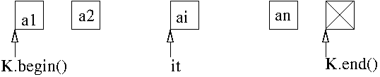
Programozási tételek általánosítása₂
Konténernek (tárolónak) nevezünk minden olyan összetett adattípust, amelynek elemei (összetevői) iterátorral bejárhatók.
Az iterátor egy referencia (hivatkozás, mutató), ami egy összetett adat valamely adatelemére való hivatkozás. Ha az összetett adat az a1,...,an adatelemeket tartalmazza (ezekből épül fel), akkor létezik az adatelemeknek egy logikai (az adatelemek tárolásától független) sorrendje.
Notes:
Tételek általánosítása

Slide 4
Programozási tételek általánosítása₂ – C++
Minden K konténer esetén K.begin() a felsorolás első elemét tartalmazó cellára mutat, K.end() pedig a felsorolás után álló fiktív cellára mutat. Ha K üres, akkor K.end()=K.begin().
Egy it iterátor által mutatott cella tartalmára a C++-ban *it dereferenciával hivatkozhatunk.
Az iterátorral való továbblépés a ++ művelettel valósítható meg (it++).
Notes:
Tételek általánosítása

Slide 5
Programozási tételek általánosítása₂ – C++
it=K.begin();
while (it!=K.end()){
x=*it;//a kurzor által mutatott elem
M(x); //művelet elvégzése az adaton
it++; //továbblépés
}
vagy
for (auto x:K)
M(x);
Notes:
Tételek általánosítása

Slide 6
Programozási tételek általánosítása₂
Cél: a programozási tételeket tömbökön túl általánosan lehessen használni adatszerkezetek bejárására.
Módszer: függvények célszerű paraméterezése, iterátorok használata.
Elv: Az iterátor egy memóriahivatkozás, amellyel végig tudunk haladni egy struktúra (jellemzően sorozat) elemein.
Notes:
Tételek általánosítása

Slide 7
Összegzés – általános sorozaton
Bemenet: X∈H^{* esetleg még} e,u∈Cím(H)
Kimenet: S∈H
Előfeltétel: – e,u X-beli cím
Utófeltétel:
Az összegzés itt a sorozat elemeire (esetleg nem az összesre), elemeit tartalmazó képletre vonatkozik, és nem több elemet tartalmazó képletre (azaz X_{i}*X_{i} lehet, X_{i}*X_{i-1} nem).
Notes:
Tételek általánosítása

Slide 8
Összegzés – általános sorozaton
Algoritmus (iterátorral):
e első, u utolsó utáni elem címét tartalmazza, Adat(x) művelet az x címen levő adatot adja meg; Következő(x) x-et a következőre lépteti.
e és u címek
Összeg(e,u,F0)
S:=F0; x:=e
x≠u
 | S:=S+Adat(x); Következő(x)
Összeg:=S
Változó x:Iterátor

Slide 9
Összegzés – általános sorozaton
C++ kód (iterátorral):
template<class InputIt, typename E>
E Osszeg(InputIt e, InputIt u, E F0){
E s=F0; while(e!=u){ s=s+*e; e++; }; return s; }
Két típusparamétert kell alkalmazni, az egyik az iterátor típusa: InputIt, a másik pedig az összetett adat elemeinek E típusa (amire az iterátor hivatkozik).
Paraméteres alprogram = „minta”
Cím (referencia)
Cím (referencia)

Slide 10
Összegzés – általános sorozaton
C++ kód (iterátorral):
template<class InputIt, typename E>
E Osszeg(InputIt e,InputIt u,E F0){
E s=F0; while(e!=u){ s=s+*e; e++; }; return s; }
…
array<int,9> AA; //9 elemű egészek tömbje …
x=Osszeg(&AA[3],&AA[5],0);
vector<int> V; //valahány elemű vektor … y=Osszeg(V.begin(),V.end(),0);
Használati példák
x=0+AA[3]+ AA[4]
y=0+V[0]+…

Slide 11
Összegzés – általános sorozaton vagy halmazon
Bemenet: K∈H* vagy K∈2^{H}
(H-beli elemekből álló sorozat, vagy H egy részhalmaza)
Kimenet: S∈H
Előfeltétel: –
Utófeltétel:
A bemenet egy tároló, amely elemeit a ∑-beli ∈ művelettel járhatjuk be, az összegzés itt is az elemekre vonatkozik.
Notes:
Tételek általánosítása

Slide 12
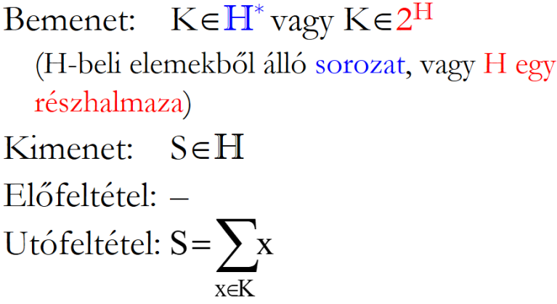
Összegzés – általános sorozaton vagy halmazon
Algoritmus (iterációs ciklussal):
Itt a paraméter az elemeket tartalmazó K tároló, amely elemeit az ∈ művelettel járhatjuk be: az ∈ művelet cikluslépésenként adja K elemeit. Ez egy újfajta számlálós ciklus.
Összeg(K)
S:=0
x∈K
 | S:=S+x
Összeg:=S
Változó x:TH

Slide 13
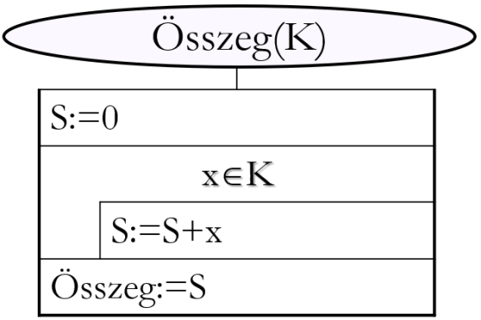
Összegzés – általános sorozaton vagy halmazon
C++ kód (iterációs ciklussal):
template<class KontenerT>
typename KontenerT::value_type Osszeg(const KontenerT& K, typename KontenerT::value_type kezd){
for (auto x:K) kezd=kezd+x; return kezd; }
Egy típusparamétert alkalmazunk, a konténer "KontenerT" típusát.
Minden összetett T típus esetén az adatelemek típusát jelenti a T::value_type.
Az összegzés „mintafügg-vénye”
Függvény-érték típus
Tovább általánosítjuk
Tároló paraméter
kezdőérték paraméter

Slide 14
Összegzés – általános sorozaton vagy halmazon
C++ kód (iterációs ciklussal):
template<class KontenerT>
typename KontenerT::value_type Osszeg(const KontenerT& K, typename KontenerT::value_type kezd){
for (auto x:K) kezd=kezd+x; return kezd; }
…
array<int,9> AA; //9 elemű egészek tömbje
…
x=Osszeg(AA,0);
vector<int> V; //valahány elemű vektor
…
y=Osszeg(V,0);
Használati példák

Slide 15
Összegzés – általános sorozaton
e és u címek
Algoritmus (általánosan, iterátorral):
Itt paraméter a nullelem (F0) és a 2-változós művelet operátor (+). A Következő a következő elemre lépés 1-változós operátora.
Összeg(e,u,F0,+)
S:=F0; x:=e
x≠u
 | S:=S+Adat(x); Következő(x)
Összeg:=S
Változó x:Iterátor

Slide 16
Összegzés – általános sorozaton vagy halmazon
Algoritmus (általánosan, iterációs ciklussal):
Itt paraméter a nullelem (F0) és a 2-változós műveleti operátor (+).
Összeg(K,F0,+)
S:=F0
x∈K
 | S:=S+x
Összeg:=S
Változó x:TH

Slide 17
Megszámolás – általános sorozat-intervallumon
Specifikáció:
Bemenet: e,u∈Cím(H), X∈H* T:H→L
Kimenet: Db∈N
Előfeltétel: e,u X-beli elem címe
Utófeltétel:
Az iterátoros megoldás esetén a T tulajdonságnak egyes elemekre kell vonatkoznia!

Slide 18
Megszámolás – általános sorozat-intervallumon
e és u címek
Algoritmus (iterátorral, függvény paraméterrel):
Paraméterek: az első és az utolsó utáni elem címe, T a tulajdonság függvény. Az Adat(x): x címen levő adat; Következő(x): x iterátor a következőre lép.
Számol(e,u,T)
Db:=0; x:=e
x≠u
 | T(Adat(x))
 | Db:=Db+1 |  | ⎯
 | Következő(x)
Számol:=Db
Változó x:Iterátor
I
N

Slide 19
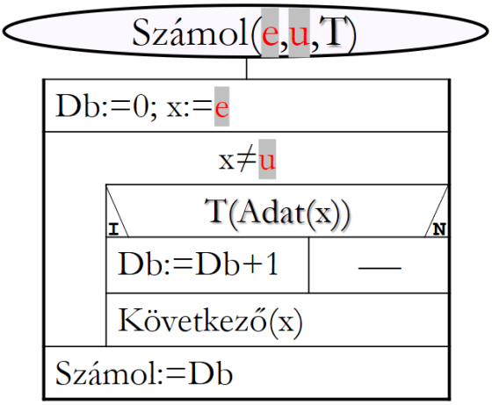
Megszámolás – általános sorozat-intervallumon
C++ kód (iterátorral, függvény paraméterrel):
template<class InputIt, typename E>
int Szamol(InputIt e,InputIt u,bool T(E)){
int db=0; while(e!=u){ if(T(*e)) db++; e++; }; return db; }
array<int,9> AA; //9 elemű egész tömb vector<int> V; //akárhány elemű vektor … x=Szamol(AA.begin(),AA.end(),paros); y=Szamol(V.begin(),V.end(),paratlan);

Slide 20
Megszámolás – általános sorozat-intervallumon
C++ kód (iterátorral, függvény paraméterrel):
template<class InputIt, typename E>
int Szamol(InputIt e,InputIt u,bool T(E)){
int db=0; while(e!=u){ if(T(*e)) db++; e++; }; return db; }
array<int,9> AA; //9 elemű egész tömb vector<int> V; //akárhány elemű vektor … x=Szamol(&AA[0],&AA[9],paros); y=Szamol(V.begin(),V.end(),paratlan);

Slide 21
Megszámolás – általános sorozaton vagy halmazon
Specifikáció:
Bemenet: K∈H* vagy K∈2^{H}
T:H→L
Kimenet: Db∈N
Előfeltétel: –
Utófeltétel:
A konténeres megoldás esetén a T tulajdonságnak egyes elemekre kell vonatkoznia!

Slide 22
Megszámolás – általános sorozaton vagy halmazon
Algoritmus (iterációs ciklussal, függvény paraméterrel):
Paraméterek: az elemeket tartalmazó K tároló, amely elemeit az ∈ művelettel járhatjuk be; T tulajdonság függvény.
Számol(K,T)
Db:=0
x∈K
 | T(x)
 | Db:=Db+1 |  | ⎯
Számol:=Db
Változó x:TH
I
N

Slide 23
Megszámolás – általános sorozaton vagy halmazon
C++ kód (iterációs ciklussal, függvény paraméterrel):
template<class KontenerT>
int Szamol(const KontenerT& K, bool T(typename KontenerT::value_type)){
int db=0; for (auto x:K){ if(T(x)) db++; }; return db; }
array<int,9> AA; //tömb vector<int> V; //vektor … x=Szamol(AA,paros); y=Szamol(V,paratlan);

Slide 24
Maximum-kiválasztás – általános sorozat-intervallumon
Specifikáció (iterátorral):
Bemenet: e,u∈Cím(H), X∈H*
Kimenet: MaxÉrt∈H
Előfeltétel: ⏐X⏐>0 és e,u X-beli elem címe és e<u
Utófeltétel: e≤Max≤u és MaxÉrt=X_{Max} ∀it (e≤it≤u): MaxÉrt≥X_{it}
Az e≤…≤u a „haladási irányt”, a ⏐X⏐ az X elemszámát jelenti.
Itt a maximális érték a fontos. (Elképzelhető eredményként a maximális elem memóriacíme is.)

Slide 25
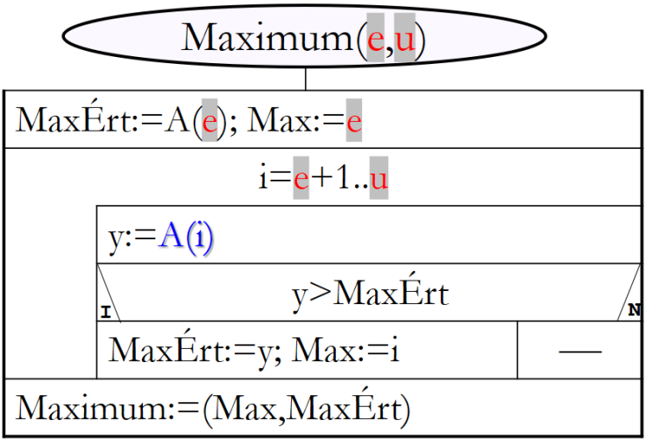
Maximum-kiválasztás – intervallumon
e és u címek
Algoritmus:
Maximum(e,u)
MaxÉrt:=Adat(e); Max:=e
x:=e; Következő(x)
x≠u
 | y:=Adat(x)
 | y>MaxÉrt
 | MaxÉrt:=y; Max:=x |  | ⎯
 | Következő(x)
Maximum:=(Max,MaxÉrt)
Adat(x): x címen levő adat
I
N
Következő(x): következő x címe

Slide 26
Maximum-kiválasztás – általános sorozaton vagy halmazon
Specifikáció (iterációs ciklussal):
Bemenet: X∈H* vagy X∈2^{H}
Kimenet: MaxÉrt∈H
Előfeltétel: ⏐X⏐>0
Utófeltétel: MaxÉrt∈X és ∀y (y∈X): MaxÉrt≥y
Itt csak a maximális értéknek van értelme, a helyének (címének) nincs.

Slide 27
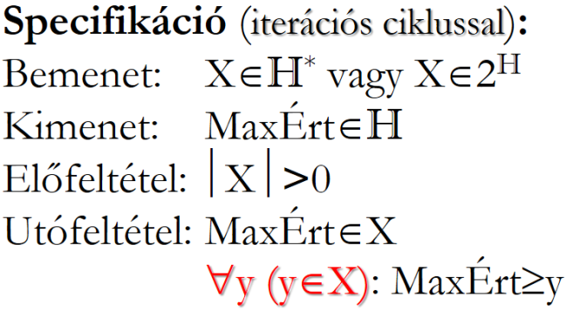
Maximum-kiválasztás – általános sorozaton vagy halmazon
Algoritmus (iterációs ciklussal):
Maximum(X)
MaxÉrt:=-∞
x∈X
 | x>MaxÉrt
 | MaxÉrt:=x |  | ⎯
Maximum:=MaxÉrt
Változó x:TH
I
N

Slide 28
Kiválasztás – általános sorozat-intervallumon
Bemenet: e,u∈Cím(H), X∈H*, T:H→L
Kimenet: Ért∈H
Előfeltétel: |X|>0 és ∃x(x∈X_{e..u}): T(x) és e,u X-beli elem címe és e≤u
Utófeltétel: Ért∈X_{e..u} és T(Ért)
Itt is csak érték eredménynek van értelme, és a vizsgált tulajdonság csak egyes elemekre vonatkozhat.

Slide 29
Kiválasztás – általános sorozat-intervallum
Algoritmus (iterátorral):
Az Adat(x) az x memóriacímen levő értéket jelöli, az e és az u a sorozat első és utolsó vizsgálandó eleme memóriacíme.
Kiválaszt(e,u,T)
x:=e
nem T(Adat(x))
 | x:=Következő(x)
Kiválaszt:=Adat(x)
Változó x:Iterátor

Slide 30
Kiválasztás – általános sorozat vagy halmaz
Bemenet: X∈H^{N} vagy X∈2^{H} T:H→L
Kimenet: Ért∈H
Előfeltétel: |X|>0 és ∃x(x∈X): T(x)
Utófeltétel: Ért∈X és T(Ért)
Itt is csak érték eredménynek van értelme, és a vizsgált tulajdonság csak egyes elemekre vonatkozhat.

Slide 31
Kiválasztás – általános sorozat vagy halmaz
Algoritmus (iterációs ciklussal)₁:
Itt az elveinknek ellentmondó, szabálytalan megoldásra kényszerülünk. A függvény értékadás egyben a függvény végrehajtásának befejezését is jelenti, azaz kilépést az x∈X által szervezett (számlálós) ciklusból.
Kiválaszt(X,T)
x∈X
 | T(x)
 | Kiválaszt:=x |  | ─
Változó x:TH
I
N

Slide 32
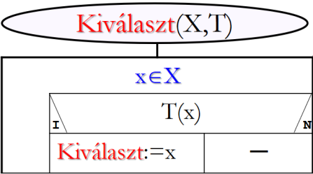
Kiválasztás – általános sorozaton vagy halmazon
C++ kód (iterációs ciklussal)₁:
template<class KontenerT>
typename KontenerT::value_type Kivalaszt( const KontenerT& K, bool T(typename KontenerT::value_type)){
for (auto x:K)
if (T(x)) return x;
}
A kódolási szabály magyarázata: az x:K által szervezett (számlálós) ciklusból (és a függvényből) kilépést a feltételnek eleget tévő elemhez éréskor a return-nel „erőszakoljuk ki”.

Slide 33
Kiválasztás – általános sorozat vagy halmaz
Algoritmus (iterációs ciklussal)₂:
E megoldásban a szabálytalanságot azzal a szemantikus elvárással kerüljük ki, hogy az x∈K feladata „adagolni” a K-ban lévő elemeket, de a bennmaradás a T(x)-től is függ. Ennek a kódolásához felhasználható az előbbi kódolási szabály.
Kiválaszt(X,T)
Változó x:TH
x∈X és nem T(x)
 | [nincs mit csinálni]
Kiválaszt:=x

Slide 34
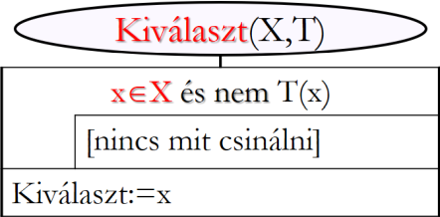
Kiválasztás – általános sorozaton vagy halmazon
C++ kód (iterációs ciklussal)₂:
template<class KontenerT>
typename KontenerT::value_type Kivalaszt( const KontenerT& K,
bool T(typename KontenerT::value_type)){
typename KontenerT::value_type xU;
for (auto x:K){
xU=x;
if (T(x)) break;
}
return xU;
}
Az előbbi algoritmust jobban követő kódolási szabály.

Slide 35
Keresés – általános sorozat-intervallumon
Keresés (iterátorral):
Bemenet: e,u∈Cím(H), X∈H*, T:H→L
Kimenet: Van∈L, Ért∈H
Előfeltétel: ─
Utófeltétel: Van=∃x (e≤x≤u): T(x) és Van→Ért∈X és T(Ért)
Itt is csak érték eredménynek van értelme, és a vizsgált tulajdonság csak egyes elemekre vonatkozhat.

Slide 36
Keresés – általános sorozat-intervallumon
Algoritmus (iterátorral):
Az Adat(x) az x memóriacímen levő értéket jelöli, az e és az u a sorozat első és utolsó vizsgálandó eleme memóriacíme.
Keres(e,u,T)
x:=e
x≠u és nem T(Adat(x))
 | x:=Következő(x)
Keres:=(x≠u,Adat(x))
Változó x:Iterátor

Slide 37
Keresés – általános sorozaton vagy halmazon
Keresés (iterációs ciklussal):
Bemenet: X∈H^{N} vagy X∈2^{H} T:H→L
Kimenet: Van∈L, Ért∈H
Előfeltétel: ─
Utófeltétel: Van=∃x (x∈X): T(x) és Van→Ért∈X és T(Ért)
Itt is csak érték eredménynek van értelme, és a vizsgált tulajdonság csak egyes elemekre vonatkozhat.

Slide 38
Keresés – általános sorozaton vagy halmazon
Algoritmus (iterációs ciklussal)₁:
Itt az elveinknek ellentmondó, szabálytalan megoldásra kényszerülünk. A függvény értékadás a függvény végrehajtásának befejezését is jelenti, azaz kilépést az x∈K által szervezett (számlálós) ciklusból.
Keres(K,T)
Változó x:TH
x∈K
 | T(x)
 | Keres:=(igaz,x) |  | ─
Keres:=(hamis,-)
I
N

Slide 39
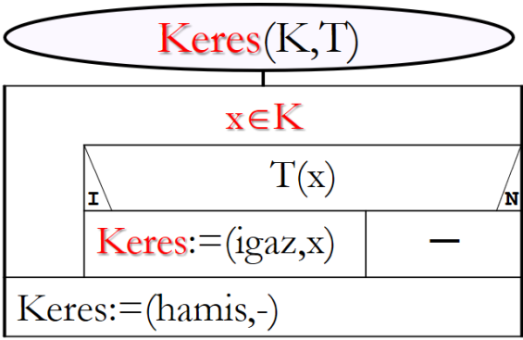
Keresés – általános sorozaton vagy halmazon
C++ kód (iterációs ciklussal)₁:
template<class KontenerT>
void Keres(const KontenerT& K, bool T(typename KontenerT::value_type),
bool& van,
typename KontenerT::value_type& mi){
van=false; for (auto x:K) {
if (T(x)) {
van=true; mi=x; break;
};
}
}
A kódolási szabály magyarázata: az x:K által szervezett (számlálós) ciklusból kilépést a feltételnek eleget tévő elemhez éréskor egy break-kel „erőszakoljuk ki”.

Slide 40
Keresés – általános sorozaton vagy halmazon
Algoritmus (iterációs ciklussal)₂:
E megoldásban a szabálytalanságot azzal a szemantikus elvárással kerüljük ki, hogy az x∈K feladata „adagolni” a K-ban lévő elemeket, de a bennmaradás a T(x)-től is függ. Ennek a kódolásához felhasználható az előbbi kódolási szabály.
Keres(K,T)
Változó x:TH
x∈K és nem T(x)
 | [nincs mit csinálni]
T(x)
Keres:=(hamis,-) |  | Keres:=(igaz,x)
I
N

Slide 41
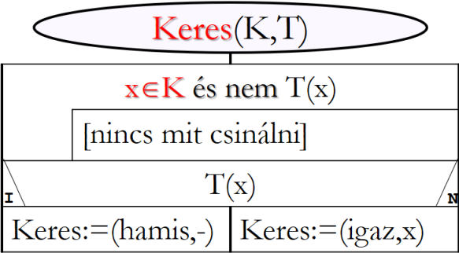
Keresés – általános sorozaton vagy halmazon
C++ kód (iterációs ciklussal)₂:
template<class KontenerT>
void Keres(const KontenerT& K, bool T(typename KontenerT::value_type),
bool& van, typename KontenerT::value_type& mi){
typename KontenerT::value_type xU;
for (auto x:K) {
xU=x;
if (T(x)) break;
}
if (T(xU)) {
van=true; mi=xU;
}else{van=false;};
}
Az algoritmust jobban követő kódolási szabály.

Slide 42
Programkészítési elvek
Stratégiai elv: a problémamegoldás logikája – a lépésenkénti finomítás.
Taktikai elvek: az algoritmuskészítés gondolati elvei a felülről lefelé kifejtéshez.
Technológiai elvek: algoritmus és kód módszertani kívánalmai.
Technikai elvek: kódolási technika.
Esztétikai, ergonómiai elvek: emberközelség.

Slide 43
Stratégiai elv: lépésenkénti finomítás
Felülről–lefelé (top–down) = probléma–dekomponálás, –analizálás.
Alulról–felfelé (bottom–up) = probléma–szintézis.
Nem alternatívák!
Nem alternatívák!
1. szint
2. szint
3. szint

Slide 44
Taktikai elvek
Párhuzamos finomítás
Döntések elhalasztása
Döntések nyilvántartása
Vissza az ősökhöz
Nyílt rendszer felépítés (általánosítás)
Adatok elszigetelése (pl. alprogramokba helyezéssel + paraméterezéssel + lokális adatok deklarálásával)
Párhuzamos ágak függetlensége
Szintenkénti teljes kifejtés
Notes:
A „Döntések elhalasztása” elv példái:
„a program felépítése legyen = beolvasás + transzformáció + kiírás”
(a C++ lehetőségeit figyelembe véve) a tömbdeklarációt a méret ismertté válásáig „halogatni”… (Azért tudjunk róla, h. nem jó a majdani kódolási részletkérdéseket az algoritmizálásba belekeverni!)
A „Párhuzamos ágak függetlensége” elvhez:
Egymástól függetlenül megfogalmazni az egyes ágak feladatát (specifikálni), csak a paramétereken, ill. egy közös felsőbb szinten deklarált „globális” változókon keresztül kapcsolódhatnak egymással.

Slide 45
Technológiai elvek az algoritmus készítéshez
Struktúrák zárójelezése
Bekezdéses struktúrák
Értelmes utasítás-csoportosítás
Kevés algoritmusleíró szabály definiálása, de azok szigorú betartása (pl. tétel → algoritmus)
Beszédes azonosítók, kifejező névkonvenciók (pl. Hungarian Notation)
Struktogram esetén ezek nyilvánvalóan teljesülnek

Slide 46
Technikai elvek a kódoláshoz
Barátságosság (pl. kérdések, címek)
Biztonságosság (pl. I/O-ellenőrzések)
Kevés kódolási szabály definiálása, de azok következetes betartása (algoritmus és kód koherenciája; továbbá pl. amígos ciklusokhoz, I/O-hoz)
Jól olvashatóság (vö.: Code::Blocks-ban a kódolási stílusok)
Notes:
Ad „algoritmus és kód koherenciája”: a kód az algoritmus precizírozása legyen csupán, nem valami egészen más újrafogalmazása a problémának; amik az algoritmusban együtt voltak, azok a kódban is együtt maradjanak…

Slide 47
Esztétikai/ergonómiai elvek
Lapokra tagolás, kiemelés, elkülönítés
Menütechnika
Ikontechnika, választás egérrel
Következetesség (beolvasás, kiírás, ...)
Hibafigyelés, hibajelzés, javíthatóság
Súgó, tájékoztató
Ablakkezelés
Értelmezési tartomány kijelzése
Naplózás

Slide 48
Dokumentációk
Fajtái:
Programismertető
Felhasználói dokumentáció
Fejlesztői dokumentáció
…
Dőlten szedve, ami az aktuális nagy program estén a dokumentációból elhagyható.

Slide 49
Felhasználói dokumentáció
E nélkül be sem adható!
Tartalma:
feladatszöveg (összefoglaló és részletes is)
futási környezet (szg.+or.+hw/sw-elvárások)
használat leírása (telepítés, kérdések + lehetséges válaszok,...)
bemenő adatok, eredmények, szolgáltatások
mintaalkalmazások – példafutások
hibaüzenetek és a hibák lehetséges okai
Dőlten szedve, ami az aktuális nagy program estén a dokumentációból elhagyható.

Slide 50
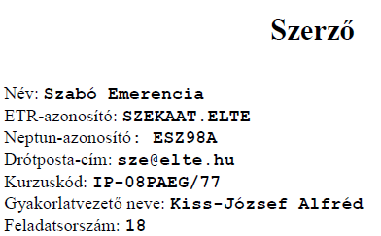
Fejlesztői dokumentáció
Dőlten szedve, ami az aktuális nagy program estén a dokumentációból elhagyható.
E nélkül be sem adható!
Tartalma:
feladatszöveg, specifikáció, követelményanalízis
fejlesztői környezet (or.+fordító program, …)
adatleírás (feladatparaméterek reprezentálása)
algoritmusok leírása, döntések (pl. tételekre utalás), más alternatívák, érvek, magyarázatok
kód, implementációs szabványok, ~ döntések
tesztesetek
hatékonysági mérések
fejlesztési lehetőségek
szerző(k)
Értelmesen strukturálva.
E nélkül be sem adható!

Slide 51
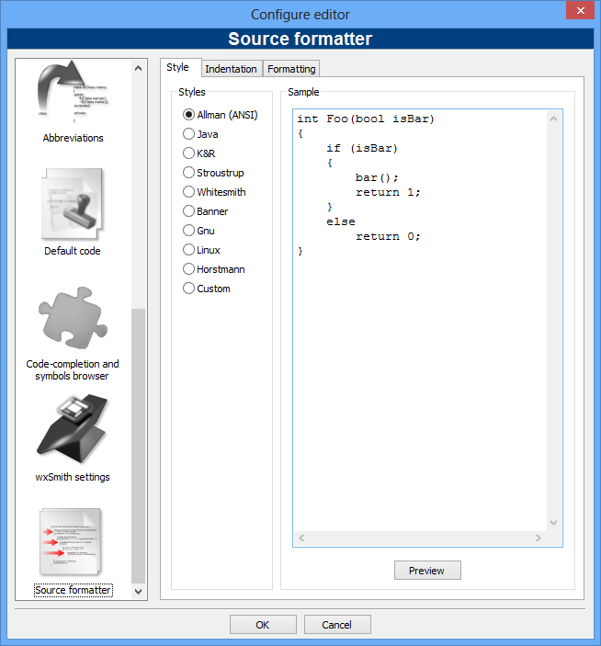

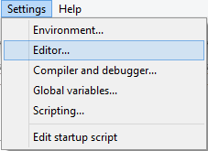
Fejlesztői dokumentáció Code::Blocks-ban
A kód automatikus „stilizálása”:
Stílus-választás: Settings / Editor … Source formatter / ??? Stílus alkalmazása: Plugins / Source formatter (???)

Slide 52
Hatékonyságvizsgálat táblázatkezelővel
Ötlet:
A táblázatkezelők importálnak sokféle formátumú fájlt, pl. CSV-formátumút.
A Comma Separated Value (CSV) = egy „mezei” text fájl, amelyben minden önálló (cellában tárolt/tárolandó) adatot (pontos)vessző követ.
Egyszerű olyan C++ programbetétet írni, amely a táblázatolandó adatokat „CSV-esítve” ír text fájlba.

Slide 53
Hatékonyságvizsgálat táblázatkezelővel
Példafeladat: Az unió és az összefuttatás tételek hatékonyságának összevetése.
Hatékonysági „dimenzió”: tömbbeli elemek hasonlításszáma esetleg futási ideje (mint a futás jellemzője)
Összefüggést keresünk a bemeneti sorozathossz és hasonlításszám között: (N,M)→hDb_{unió}, (N,M)→hDb_{összefuttatás}
…

Slide 54
Hatékonyságvizsgálat táblázatkezelővel
Megoldásvázlat:
Mindkét algoritmusban számoljuk a tömbelem-összehasonlításokat (mérjük az időt).
Néhány (jól kiválasztott) N,M-elemű sorozatra lefuttatjuk és közben számlálunk (mérünk).
Majd CSV-fájlba írjuk a hatékonysági eredményeinket.
Megjegyzés: az időmérés feltétele, hogy pontosan tudjuk mérni. (Windows-ban aggályos, Unix/Linuxban OK.)
Notes:
A jól kiválasztott bemeneti sorozatokhoz:
Az összefuttatás algoritmusát elemezve, az alábbi megfontolást tehetjük a bemeneti sorozatokra. Egy-egy sorozatpárból csak néhány jellegzetest generálunk, s ezeken kapott hatékonysági értékek átlagát rendeljük a sorozathossz-párokhoz. (Az uniót pontosan ezekre a sorozatokra végezzük el.)
A hatékonyság szempontjából jól elkülöníthető esetek vannak az összefuttatás első ciklusbeli háromirányú elágazás miatt. Ha az X sorozat minden eleme kisebb az Y mindegyikénél, akkor az elágazásnak csak az első ága kerül kiértékelésre. Így „olcsón” jut el a végeredményhez. De ha az X minden eleme nagyobb-egyenlő Y elemeinél, akkor a második vizsgálatra is szükség van, azaz a lehető legtöbb vizsgálat árán jut a végeredményhez. (Világos, hogy a 2. és 3. ág hatékonyság szempontjából ekvivalens, hiszen mindkettőben egy Z-elemre vonatkozó értékadás van, a többitől meg eltekinthetünk. Most egyébként csak az elem-összehasonlítás szám jellemzőjét vizsgáljuk, a másik szokásosat, nevezetesen az elem-mozgatásét nem.)
Az átlagos viselkedést definiáljuk így: vesszük egy rögzített (rendezett és halmazszerű) X mellett Y-nak azon megvalósulásait, amelyek abban különböznek egymástól, hogy hány eleme előzi meg X első elemét, s a maradék az X utolsója mögötti. Az ilyen módon generált X-Y sorozatok feldolgozásához tartozó hasonlítás-számok átlaga lesz a keresett jellemző.

Slide 55
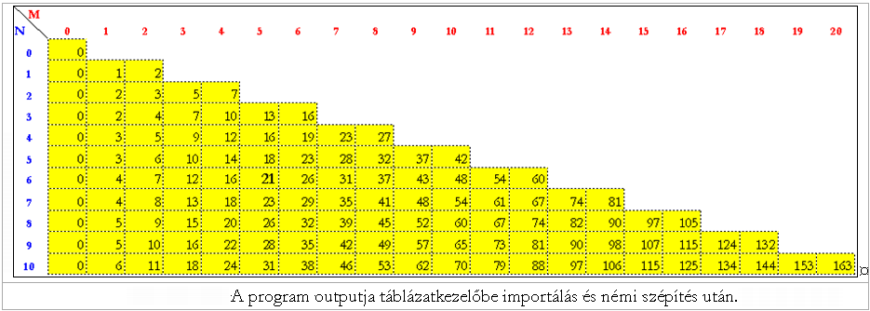
Hatékonyságvizsgálat táblázatkezelővel
Egy lehetséges eredmény a táblázatkezelőbe importálás után – unió:
Numerikusan

Slide 56
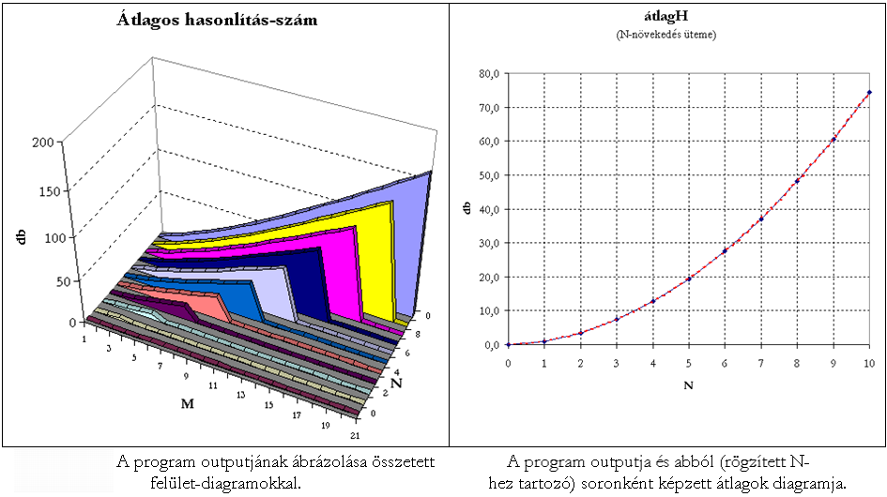
Hatékonyságvizsgálat táblázatkezelővel
Egy lehetséges eredmény a táblázatkezelőbe importálás után – unió:
Grafikusan

Slide 57

Hatékonyságvizsgálat táblázatkezelővel
Egy lehetséges eredmény a táblázatkezelőbe importálás után – összefuttatás:
Numerikusan

Slide 58
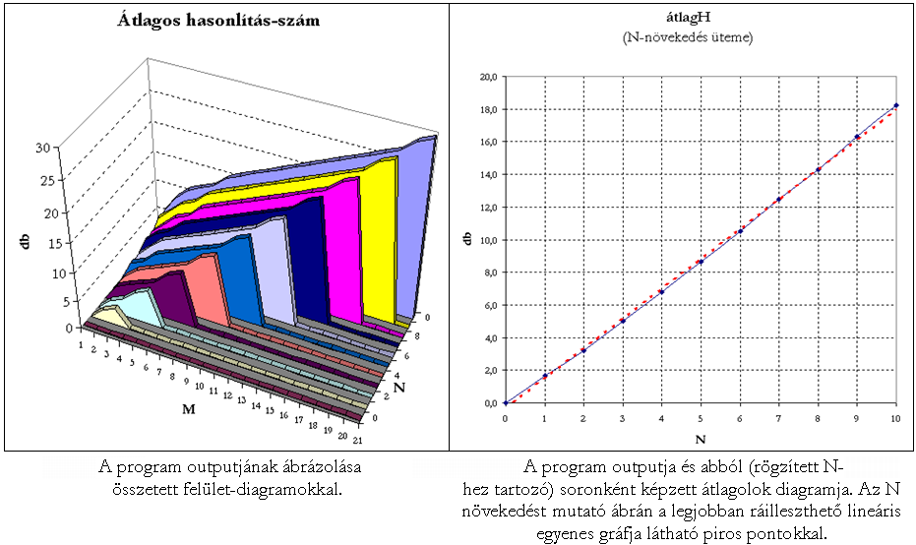
Hatékonyságvizsgálat táblázatkezelővel
Egy lehetséges eredmény a táblázatkezelőbe importálás után – összefuttatás:
Grafikusan

